Slide 1
数据库技术I
第8章 数据库编程

Slide 2
主要内容
8.1 SQL Sever概述
8.2 SQL Sever 的安装
8.2 T-SQL 语言
8.4 流控制语句和批处理
8.5 数据库的创建与管理
8.6 存储过程与触发器
8.7 数据库连接技术

Slide 3
8.1 SQL Sever概述
Microsoft SQL Server是由Microsoft公司开发的关系型数据库管理系统（DBMS），它使用Transact-SQL（简称T-SQL）语言在客户机与SQL Server数据库服务器之间进行通信。
SQL Server被设计成一个客户/服务器DBMS，开发这种客户/服务器的结构是为了能够管理连接到同一个网络中的各个计算机。客户端提供了一个或多个用户界面，用以向DBMS服务器提交请求。服务器端处理这些请求，并将处理结果返回到客户端。

Slide 4
8.1 SQL Sever概述
客户端
提交SQL语句
服务器端
客户端应用程序
SQL Server 2000
查询结果返回前台
SQL Server 2000客户/服务器结构示意图

Slide 5
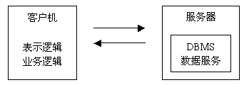

1．客户机/服务器体系结构的应用程序(Client/Server,C/S)
胖客户机结构
三层C/S体系结构
Notes:
两层CS结构缺点：
（1）缺乏安全性：在分散的计算机系统中，控制信息的访问安全是非常困难的，由于客户端经常需要对一些敏感的数据进行分析导致安全漏洞很容易发生。
（2）客户端工作量重：当将一个应用中的所有的商业逻辑全部在各个客户端来实现的时候，仅仅是使用桌面电脑的客户端资源将发生不堪负载的情况。
所谓的三层体系结构就是将原来在两层体系结构中的商业逻辑部分从数据层和表现层中提炼出来，形成中间件服务器，所以三层就是：表现层、商业逻辑层（Business Logic）、数据层

Slide 6
2．浏览器/服务器体系结构 （Browser/Server，B/S）
  由Browser(浏览器)、Web服务器、数据库服务器三层结构所组成。在这三层中，Web服务器担任中间层应用服务器的角色，它是连接数据库服务器的通道。
  在B／S体系结构系统中，无需在每台计算机上安装专门的软件，用户通过浏览器向Web服务器发出请求，服务器对浏览器的请求进行处理，将用户所需信息返回到浏览器。而其余的工作如数据请求、加工、结果返回以及动态网页生成、对数据库的访问和应用程序的执行全部由Web服务器完成。

Slide 7
8.2 T-SQL语言
8.2.1 SQL Server 的数据类型
1．整数数据类型
整数数据类型用来存储整数数据，有4种整数数据类型。
（1）bigint：长度是8个字节，bigint数据类型可以存储从-2⁶⁴到2⁶⁴-1范围的所有正负数。
（2）int或integer：数据类型的长度为4个字节。
（3）smallint：数据类型的长度是2个字节。
（4）Tinyint：数据类型的长度是1个字节。
2. 实型数据类型
（1）精确小数：decimal(p,s)或Numeric(p,s),其中P为精度，s为小数位数。
（2）浮点数 Float或real

Slide 8
8.2 T-SQL语言
3. 货币数据类型
（1） money：长度为8个字节。
（2）smallmoney：长度为4个字节。
4. 字符(文本)数据类型
在SQL Server 2000系统中，提供了char、varchar、text、nchar、nvarchar、ntext 6种数据类型。
（1）char(n)：使用固定长度n来存储字符。
（2）varchar(n)：存储空间随输入数据的实际长度而变化, 但最大长度不能超过指定的n值。
(3) text：专门用于存储数量庞大的变长字符数据，最大长度可以达到2³¹-1个字符，约2GB。
Notes:
char类型：
对英文(ASCII)字符占用1个字节，对一个汉字占用2个字节，CHAR存储定长数据很方便，CHAR字段上的索引效率极高，比如定义char(10)，那么不论你存储的数据是否达 到了10个字节，都要占去10个字节的空间。因为是固定长度，所以速度效率高。
2. VARCHAR存储变长数据
如果一个字段可能的值是不固定长度的，我们只知道它不可能超过10个字符，把它定义为 VARCHAR(10)是最合算的。VARCHAR类型的实际长度是它的值的实际长度+1。为什么“+1”呢？这一个字节用于保存实际使用了多大的长度。
为了与其他多种字符的转换，如中文，音标等，对每个英文(ASCII)字符都占用2个字节，对一个汉字也占用两个字节，所有的字符都占用2个字节。
varchar(n):变长型字符数据类型，存储最长长度为8,000 个字符
nvarchar(n):可变长度 Unicode 数据，其最大长度为 4,000 字符.字节的存储大小是所输入字符个数的两倍，就是说它是双字节来存储数据的
varchar一般适用于英文和数字，Nvarchar适用中文和其他字符，其中N表示Unicode常量，可以解决多语言字符集之间的转换问题。
char，varchar 最多8000个英文，4000个汉字
nchar，nvarchar 最多可存储4000个字符，无论英文还是汉字

Slide 9
8.2 T-SQL语言
8. 日期和时间数据类型
（1）datetime： 所存储的日期范围是1753年1月1日至 9999年12月31日，时间精度是1/300秒。
（2）smalldatetime：所存储的日期范围是1900年1月1日 至2079年12月31日，时间精度是1分钟。
6．二进制数据类型
（1）binary(n)：用于存储固定长度的二进制数据，数据长度由n值来决定。
（2）varbinary(n)：用于存储可变长度的二进制数据，n的最大长度为8000。

Slide 10
8.2 T-SQL语言
8.2.1 标识符
在T-SQL语言中，每个数据库对象都必须有一个名称，这些对象名称被统称为标识符，如表名、列名、用户名、视图名等等。标识符命名规则：
长度 1~128个字符。
字符 大写或小写的26个英文字母；数字符号；其他语言的符号； “_”、 @、#、$。
@--局部变量； @ @--全局变量； #--临时数据库对象。
标识符内不能嵌入空格、特殊符号、 T-SQL语言的关键字。

Slide 11
8.2 T-SQL语言
8.2.2 语法规则和变量
1.注释
单行注释：使用两个连字符“--”作为注释符，表示当前行中从--开始到行尾都是注释。
多行注释： “/*… */”作为注释符，此注释可跨越多行。
2.变量
全局变量
  统预先定义好的，SQL用户直接可以从系统中进行调用
局部变量
  局部变量是用户根据自己的需要定义的，对于局部变量需要注意的是必须先创建后使用

Slide 12
8.2 T-SQL语言
使用全局变量时应该注意 ：
  由系统在服务器级定义的，不是由哪一个特定的用户在他们的程序定义的
  只能使用预先SQL系统定义好的全局变量，不能自己创建全局变量
  全局变量的名称必须以标记符“@@”开头 。
  用户自己创建的局部变量的名称不能与全局变量名相同
  全局变量对用户来说是只读的，用户无法对他们进行修改

Slide 13
8.2 T-SQL语言
SQL Server有30多个全局系统变量，经常用到：
@@ERROR : 返回当前连接下，最后执行T-SQL语句的错误代码，如无错误则返回0
@@FETCH_STATUS : 和FETCH配合使用，返回0表示FETCH有效，%表示超出结果集,-2表示不存在该行
@@IDENTITY : 返回最后插入的标识值，作为最后INSERT或者SELECT INTO语句的结果。
@@ROWCOUNT : 一个最有用的系统变量，返回最后语句影响的行数
@@SERVRNAME : 返回脚本正在运行的本地服务器的名字
@@TRANCOUNT : 返回活动事务的数量。

Slide 14
8.2 T-SQL语言
创建局部变量
语法格式如下：
DECLARE {@local_variable data_type} […n]
  @local_variable:用于指定新创建的局部变量的名称
  data_type:表示新创建的局部变量的数据类型及其长度
  n：表示在一个DECLARE语句中可以同时定义n个局部变量
局部变量赋值
有两种方法，使用SET和使用slect.
当知道该值是确切值或者是其它变量时，使用SET
当变量赋值基于一个查询时，使用SELECT
set @Test = 10; set @test=@var1
select @Test=Max(grade) from sc;
Notes:
在查询分析器中：
declare @sTeacher varchar(20)
select @sTeacher=cteacher from c where cno=102
print @sTeacher

Slide 15

8.2 T-SQL语言
局部变量应用举例
例:使用 DECLARE语句定义一个名为 @chazhao的局部变量，在zzz数据库中的S表中检索所有姓“王”的学生户信息。
USE zzz
DECLARE @chazhao varchar(30)
SET @chazhao = '王%'
SELECT *
FROM S
WHERE Sname LIKE @chazhao
go

Slide 16
7.4 流控制语句和批处理
批处理语句
流程控制语句

Slide 17
7.4.1 批处理语句
  批处理是T-SQL语句集合的逻辑单元。 在批处理的所有语句被整合成一个执行计划。一个批处理内的所有语句要么被放在一起通过解析，要么没有一句能够执行。
  利用批处理语句来提高程序的执行效率。
  批处理是使用GO语句将多条SQL语句进行分隔，其中每两个GO之间的SQL语句就是一个批处理单元。
  一个批处理中可以只包含一条语句，也可以包含多条语句

Slide 18
例：对于以下语句，每一个批处理都会被独立执行，每个批处理的错误不会阻止其它批处理的运行（批处理2发生错误，不被执行，但批处理3照样可以执行。）
USE zzz
DECLARE @MyVarchar varchar(50)
SELECT @MyVarchar = '111'
PRINT '111'
GO
PRINT @MyVarchar
PRINT '2222'
GO
PRINT '3333'
GO

Slide 19
何时使用批处理？
批处理有多种用途，但常被用在某些事情不得不放在前面发生，或者不得不和其它事情分开的脚本中。
使用以下几个命令时，必须独自成批处理，包括：
● CREATE DEFAULT
● CREATE PROCEDURE
● CREATE RULE
● CREATE TRIGGER
● CREATE VIEW

Slide 20
7.4.2 流程控制语句
BEGIN…END语句
IF…ELSE语句
CASE语句
WHILE…CONTINUE…BREAK语句
GOTO语句
WAITFOR语句
RETURN语句

Slide 21
BEGIN…END语句
  包括一系列的 Transact-SQL 语句组成的一个语句块
语法格式如下所示：
BEGIN
{语句块}
END
其中：{ 语句块 }是任何有效的 Transact-SQL 语句或以语句块定义的语句分组。

Slide 22
例：在IF 语句中应用BEGIN…END语句。
DECLARE @ErrorSaveVariable int
IF (@@ERROR <> 0)
BEGIN
SET @ErrorSaveVariable = @@ERROR
PRINT 'Error encountered, ' + CAST(@ErrorSaveVariable AS VARCHAR(10))
END
else
print '正确'
BEGIN...END 语句块允许嵌套使用；BEGIN 和 END 语句
必须成对使用，任何一条语句均不能单独使用

Slide 23
IF…ELSE语句
  IF…ELSE语句是条件判断语句
  语法形式如下所示：
  其中参数：
  布尔表达式是返回 TRUE 或 FALSE 的表达式。如果布尔表达式中含有 SELECT 语句，必须用圆括号将 SELECT 语句括起来；
IF 布尔表达式 {SQL 语句或语句块}
ELSE {SQL 语句或语句块}

Slide 24
【例】在学生情况表S中，查找学号为‘2’的学生记录，如果有，则显示此记录，如果无，则显示“此学生不存在！”。
If exists(select * from s where sno=‘2’)
select * from S where sno=‘2’
Else
print ‘此学生不存在！’

Slide 25
USE zzz
IF (SELECT AVG(score) FROM SC WHERE cno='C1') < 75
BEGIN
PRINT 'C1课程平均成绩：中'
PRINT ' '
SELECT AVG(score) 'C1课程平均分'
FROM sc
WHERE cno='C1'
END
ELSE
BEGIN
SELECT cno,avg(score)
FROM sc
group by cno
END

Slide 26
7.4.2 流程控制语句
CASE语句
  CASE 语句是用于多重选择的条件判断语句，结果返回单个值
其语法形式 1：
CASE input_expression
WHEN when_expression THEN result_expression
[...n]
[ ELSE else_result_expression]
END
其语法形式 2：
CASE
WHEN Boolean _expression THEN result_expression
[...n]
[ ELSE else_result_expression]
END

Slide 27
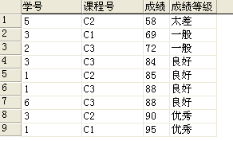
例: 应用CASE语句查询学生的成绩。
USE zzz
SELECT sno AS 学号,cno AS 课程号, score 成绩,
成绩等级=CASE
WHEN score>=90 THEN '优秀'
WHEN score>=80 and score <90 THEN '良好'
WHEN score>=60 and score <80 THEN '一般'
else '太差'
END
FROM sc
ORDER BY score

Slide 28
WHILE…CONTINUE…BREAK语句
  WHILE…CONTINUE…BREAK语句是SQL语言中的循环语句，用来重复执行 SQL 语句或语句块的
其语法形式如下：
WHILE 布尔表达式
{sql 语句块 }
[BREAK]
{ 语句块 }
[ CONTINUE ]
其中：
布尔表达式 为循环条件
BREAK：表示终止循环
CONTINUE：继续返回循环体

Slide 29
例：从SC表中查询3号学生的平均成绩。如果平均成绩小于90分，则将他的各门课程成绩提高5分，然后再求平均成绩。看平均成绩是否高于90分，如果满足条件，则退出WHILE循环，否则同样没门可提高5分。最后输出其平均成绩。
USE zzz
declare @avgscore int
set @avgscore=(SELECT AVG(score) FROM sc where sno='3')
WHILE @avgscore< 90
BEGIN
UPDATE sc
SET score = score+5
where sno='3'
set @avgscore=(SELECT AVG(score) FROM sc where sno='3')
IF @avgscore> 90
BREAK
ELSE
CONTINUE
END
PRINT @avgscore

Slide 30
GOTO语句
  GOTO语句是SQL程序中的无条件跳转语句，可以使程序直接跳到指定的标识符位置处继续执行
其语法形式如下：
标签名:
GOTO 标签名

Slide 31
GOTO语句
例：在下列程序中利用GOTO语句和IF语句实现循环，
从而计算20以内的所有整数之和。
DECLARE @sum int,@i int
select @sum=0,@i=1
Label1:
SET @sum=@sum+@i
SET @i=@i+1
IF @i<20
GOTO Label1
ELSE
PRINT '20以内的整数求和为：'
PRINT @sum

Slide 32
WAITFOR语句
  WAITFOR语句用于暂时停止执行SQL语句、语句块或者存储过程等，直到所设定的时间已过或者所设定的时间已到才继续执行。
  其语法形式如下：
  WAITFOR { DELAY 'time' | TIME 'time' }
  DELAY 关键字后为时间间隔，是在完成 WAITFOR 语句之前等待的时间间隔。完成 WAITFOR 语句之前等待的时间最多为 24 小时。
  TIME 关键字后为某一时刻时间，用于指定某一时刻，其数据类型是有效的datetime,格式为：’hh：mm：ss’, 不允许有日期部分。

Slide 33
例：在WAITFOR语句中使用DELAY参数设置查询语句执行前需要等待的时间间隔。
WAITFOR DELAY '00:00:02'
SELECT * FROM s
执行 WAITFOR 语句后，在到达指定的时间之前或指定的事件出现之前，将无法使用与 SQL Server 的连接。若要查看活动的进程和正在等待的进程，请使用 sp_who。

Slide 34
RETURN语句
  RETURN 语句用于无条件终止查询、存储过程或批处理
  此语句可以指定返回给调用应用程序、批处理或过程的整数值
其语法形式如下：
RETURN [ integer_expression ]
其中，参数integer_expression为返回的整数值。

Slide 35
8.5 数据库的创建与管理
用于存储数据库中的所有对象
主要数据文件
数据文件
数据库 次要数据文件
事务日志文件
  主要数据文件用来存储数据库的启动信息、部分或全部数据，扩展名为.mdf
  每个数据库只能有一个主要数据文件
  次要数据文件用于保存所有主要数据文件中容纳不下的数据，扩展名为.ndf
保存用于恢复数据库的日志信息

Slide 36
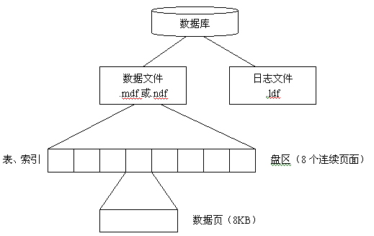
8.5 数据库的创建与管理
事务日志文件，用以记录所有事务和每个事务对数据库所做的修改，当数据库破坏时可以用事务日志恢复数据库内容。

Slide 37
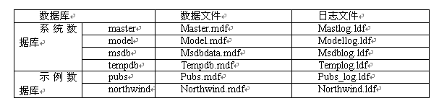
8.5 数据库的创建与管理
安装SQL Server2000时，系统自动创建4个系
统数据库和2个示例数据库

Slide 38
8.5 数据库的创建与管理
master数据库
master数据库记录了SQL Server系统的所有系统级别的信息，包括所有的登录帐户和密码、系统的配置信息以及所有用户定义数据库的存储位置、初始化信息。
master是SQL Server中重要的数据库，如果master数据库受到损坏，SQL Server将不能启动。
model数据库
model数据库是建立新数据库的模板，它包含了将复制到每个新建数据库中的系统表。

Slide 39
8.5 数据库的创建与管理
msdb数据库
该数据库主要被SQL Server Agent用于进行复制、作业调度以及管理报警等活动。
tempdb数据库
tempdb数据库保存所有的临时表、临时数据以及临时创建的存储过程。
这四个系统数据库是运行SQL Server的基础。
示例数据库
  pubs数据库记录一个虚拟的图书出版公司的数据信息
  northwind数据库保存了一个虚拟的贸易公司的数据信息

Slide 40
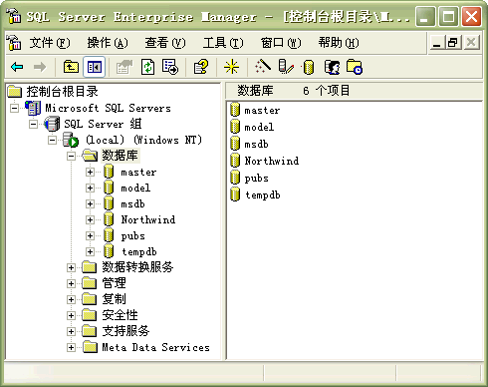
8.5 数据库的创建与管理
数据库对象的构成

Slide 41
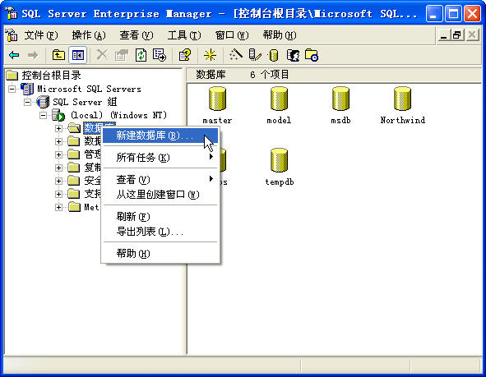
8.5 数据库的创建与管理
1、在企业管理器中创建数据库
图5-22 在企业管理器中新建数据库

Slide 42
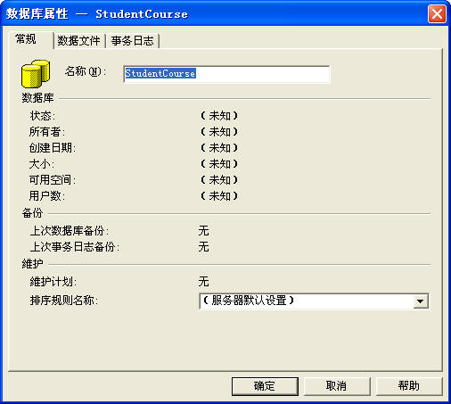
8.5 数据库的创建与管理
图5-23 “常规”选项卡

Slide 43
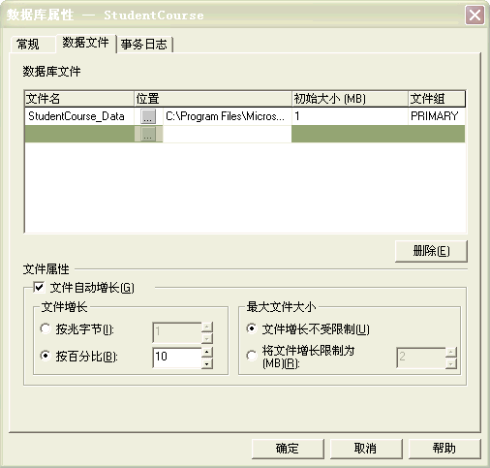
8.5 数据库的创建与管理
图5-24 “数据文件”选项卡

Slide 44
8.5 数据库的创建与管理
2．使用SQL语句创建数据库
命令格式为：
Create Database 数据库名
[ON [Primary] [<数据文件说明> [，…]]
[，<文件组> [，…]] ]
[LOG ON [<日志文件说明> [，…]] ]
其中：ON 选项用于指定生成数据文件的文件组， Primary指主文件组。

